Slide 1
Görüntüden Flow Chart Üretimi
Eren Torlak

Slide 2
YOLO Tespiti Flow Chart Oluşturma
Bir görüntüdeki akış şeması elemanlarını (örneğin, işlem kutuları, karar elmasları, başlangıç/son sembolleri, oklar) tespit edip, Word belgesinde görsel olarak yeniden oluşturur; aynı zamanda, şemanın bağlantı bilgilerini JSON ve matris formatında dışa aktarır.

Slide 3
Aşama 1 : Model eğitimi
Aşama 2 : Modelin Çıktılarıyla Flow Chart Oluşturma
Aşama 3 : Flow Chartı Bağlantıları içerecek şekilde Json olarak saklama.

Slide 4
Dataset
774 resimden oluşan bir dataset kullanıldı.
https://universe.roboflow.com/utem-ggh5t/shapes-detection-in-flowcharts
Toplam 10 class var :
0 aşağı ok
1 sol ok
2 sağ ok
3 yukarı ok
4 decision
5 okun ucu
6 output
7 dikdörtgen
8 yamuk dörtgen
9 elips

Slide 5
YOLO Modeli
Yolo v11s modeli kullanıldı.
Gpu’ya sığabilecek en büyük batch size kullanıldı.
“fliplr” değişkeninin default olarak 0.5 olduğu anlaşıldı ve sağ sol okların tespitini zorlaştırdığı için 0.0 şeklinde değiştirildi.

Slide 6
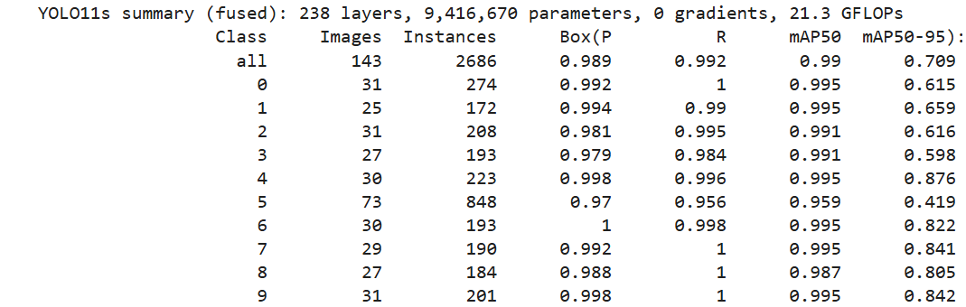
YOLO Modeli
Train sırasındaki değerler :

Slide 7
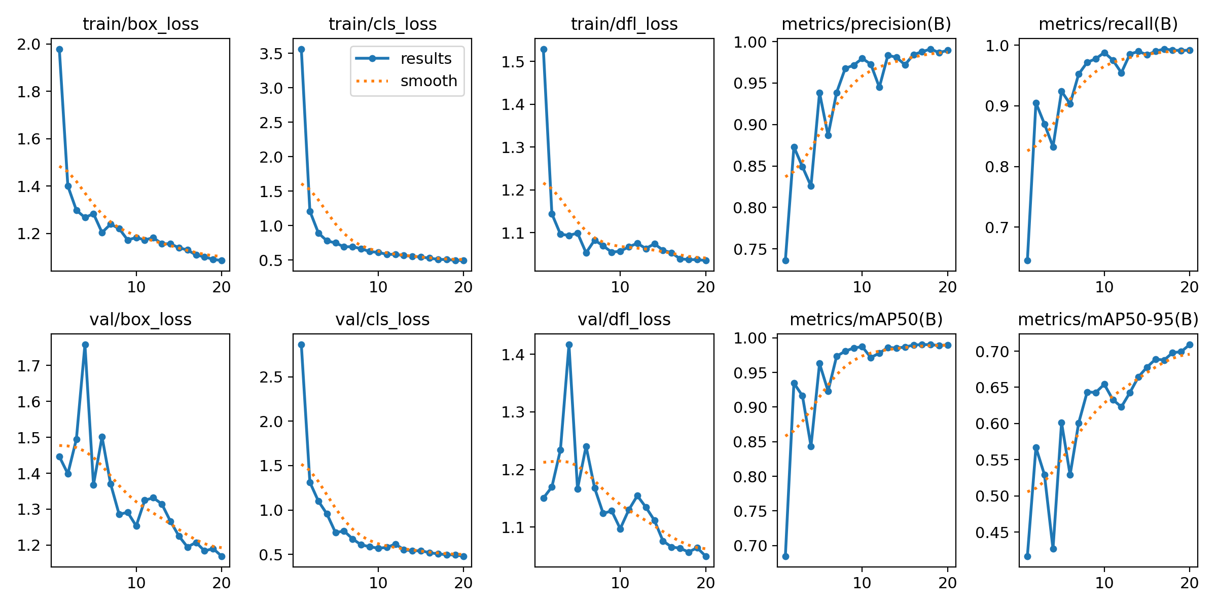
YOLO Modeli

Slide 8
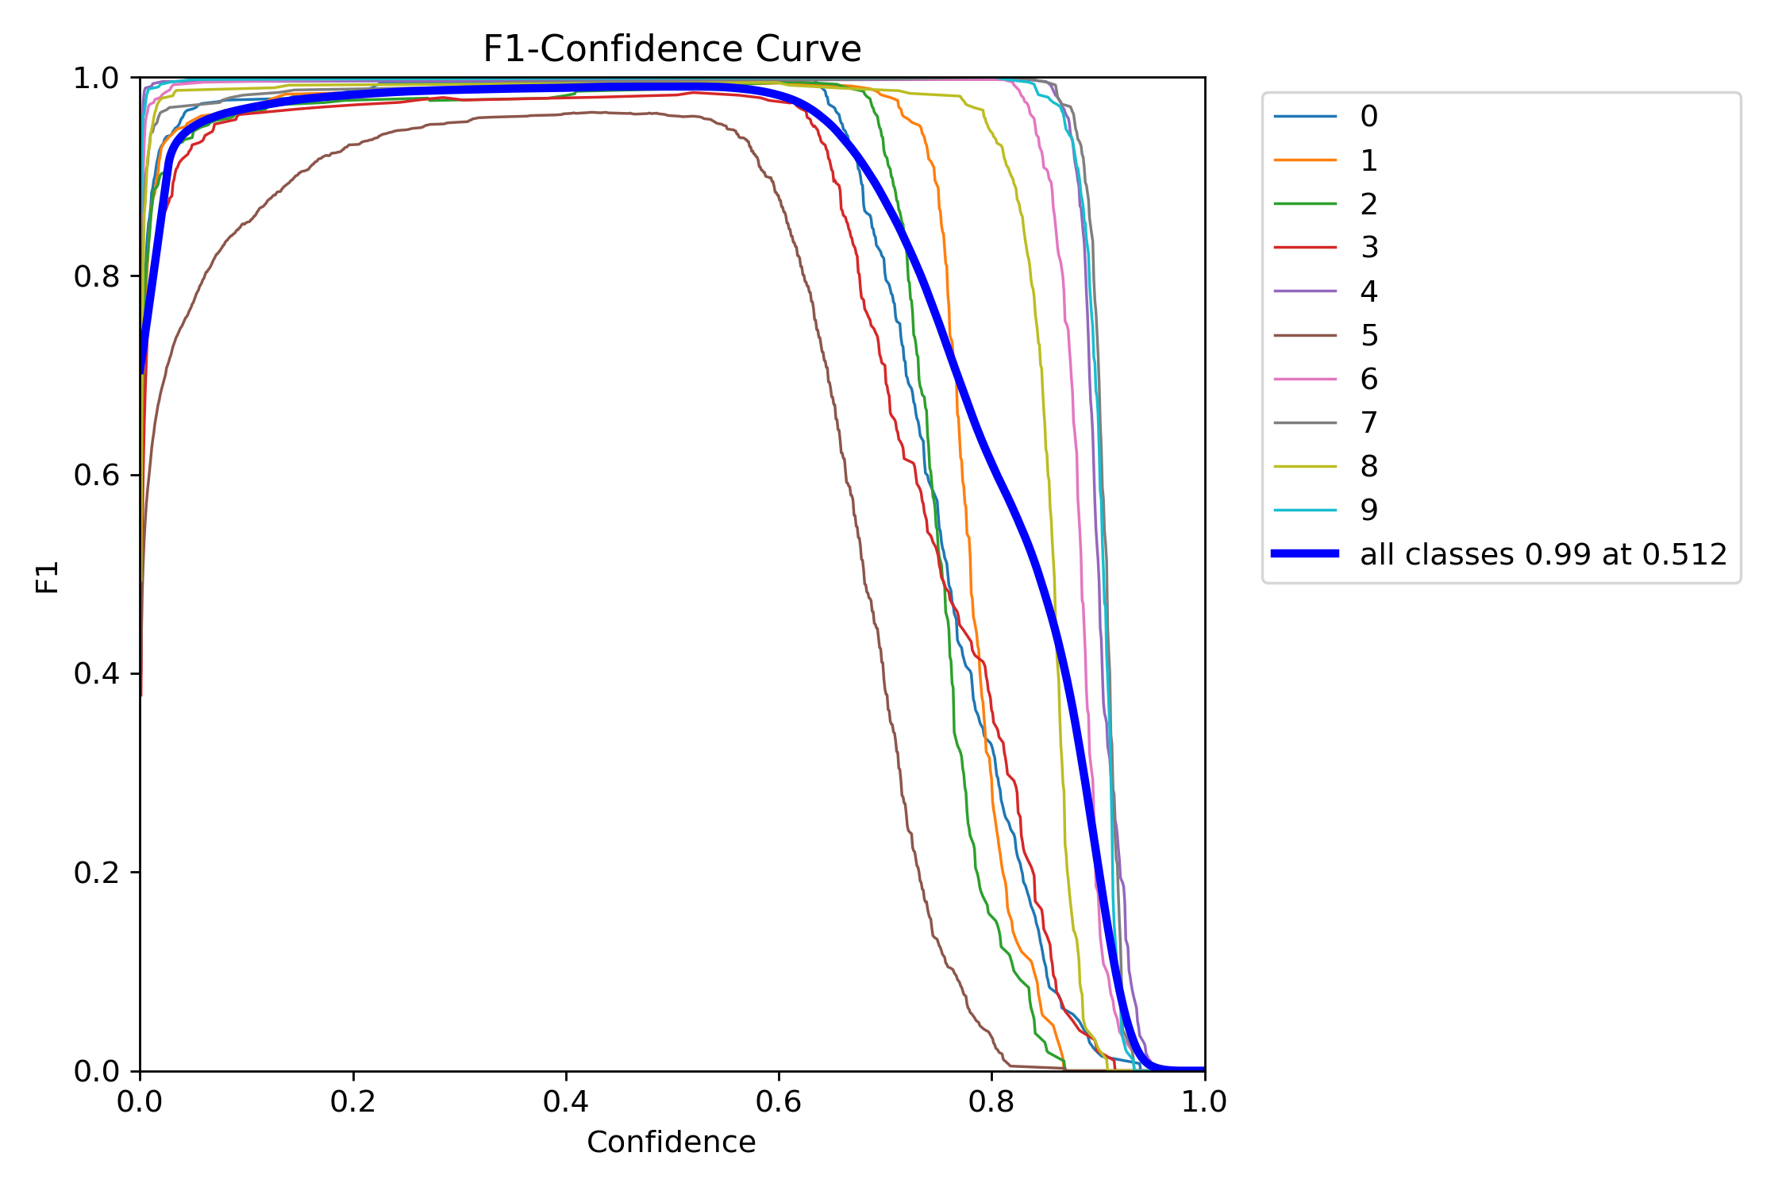
YOLO Modeli

Slide 9
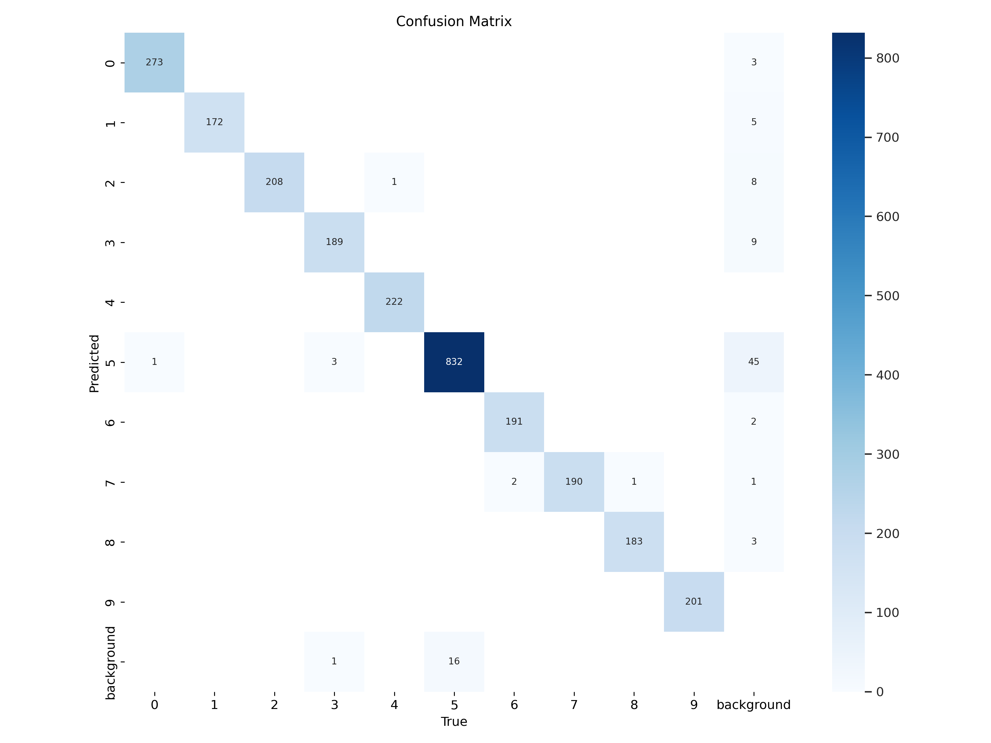
YOLO Modeli

Slide 10
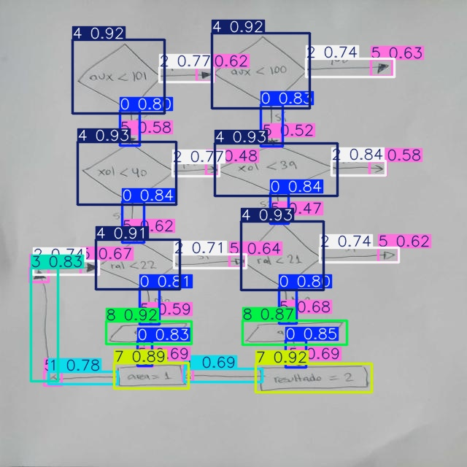
YOLO Modeli

Slide 11
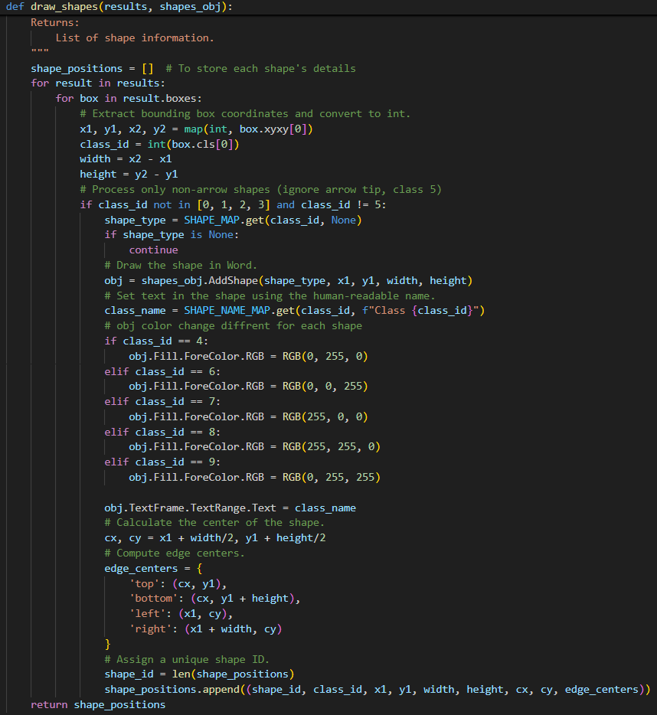
Flow Chart Oluşturma
Modelden alınan şekillerin koordinatları ile şekiller ( ok dışındakiler ) çizilir.

Slide 12
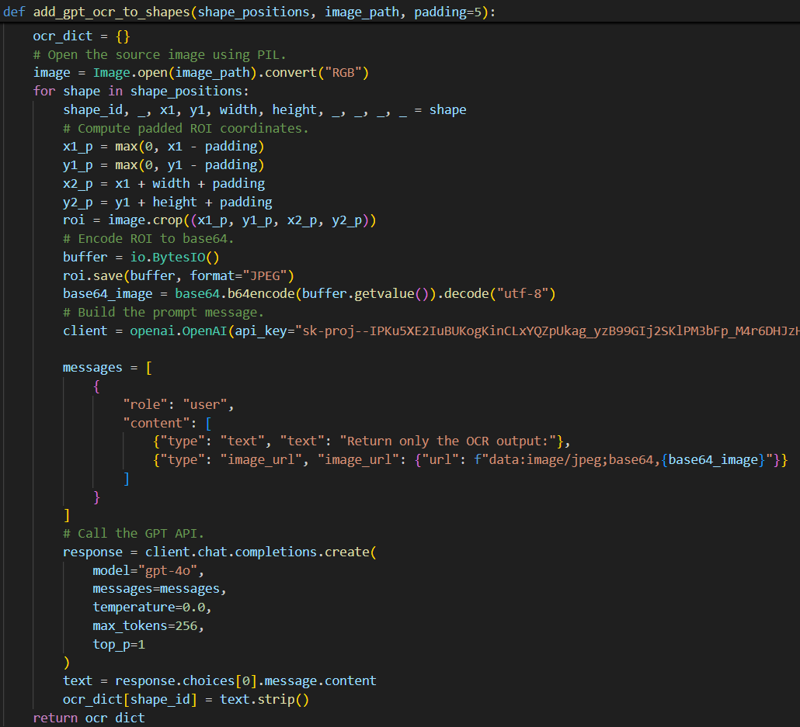
Vision Model ile OCR
Flow charttaki her shape croplanır ve modele yollanır.
Modelden gelen ocr çıktısı daha sonra kullanılmak üzere kaydedilir.

Slide 13
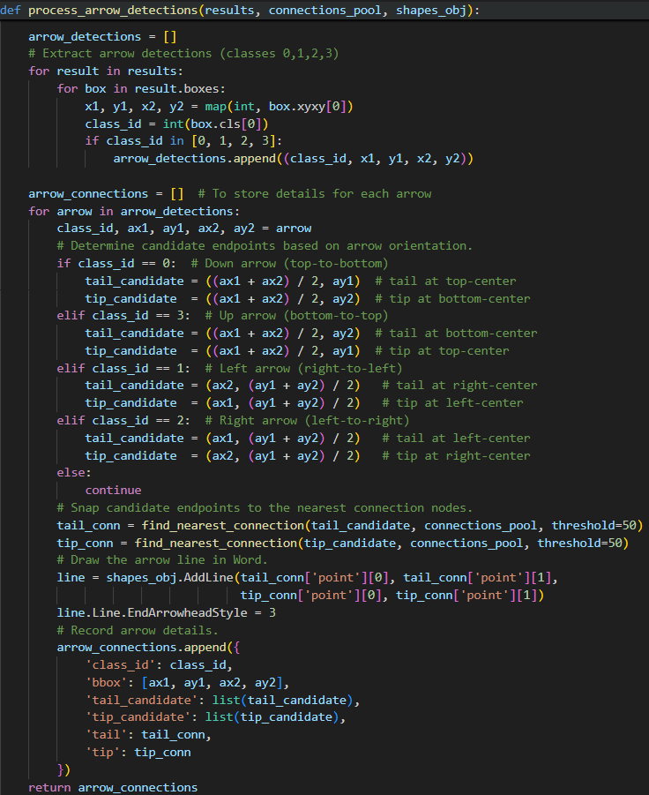
Flow Chart Oluşturma
Şekillerin bağlanma noktaları ayarlandıktan sonra yönlerine göre okların uc bağlanma noktaları hesaplanır.
Uç noktalara en yakın şekil’e veya ok’a bağlanma gerçekleşir.

Slide 14
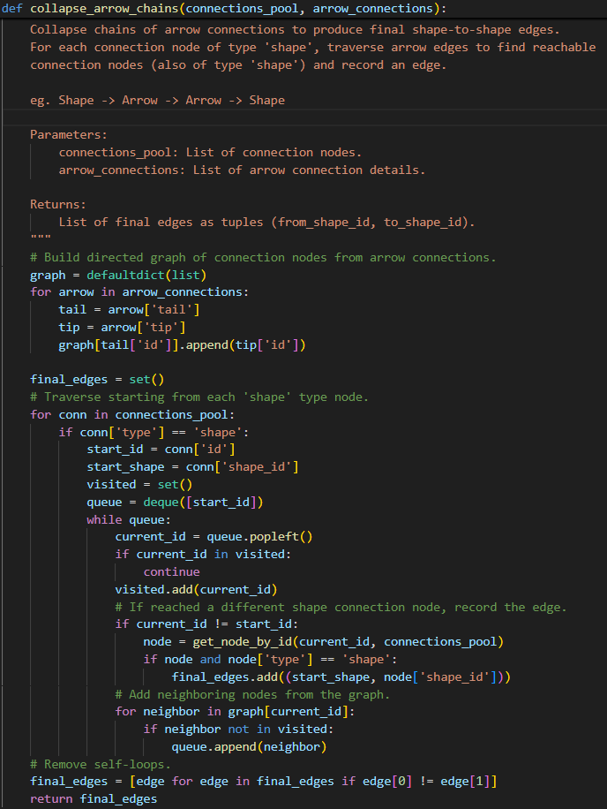
Flow Chart Oluşturma
Bir şekilden diğere şekile giderken birden fazla ok kullanılabilir.
Shape -> Arrow -> Arrow -> Shape
Burdaki şekiller arası bağlantı özelliğini kaybetmemek için bir graph oluşturulur.
Aradaki oklar önemsenmeden şekilden şekile bağlantı bilgisi kaydedilir.

Slide 15
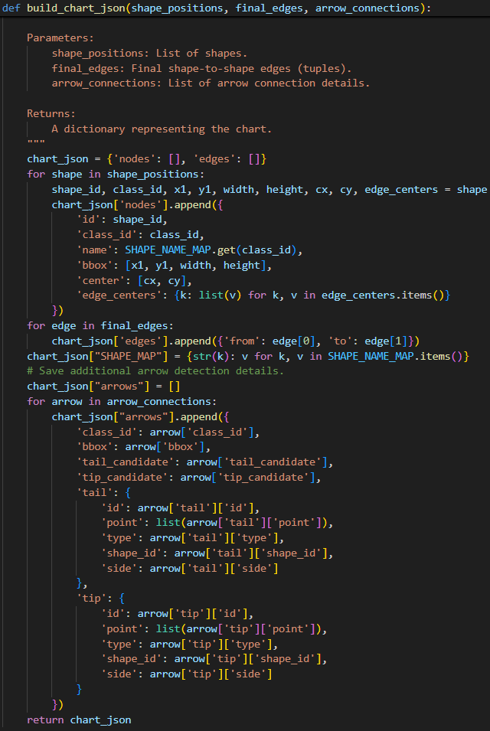
JSON Oluşturma
Gerekli bilgiler bir json dosyasına kaydedilir.
Sadece json bilgilerindeki data ile istenilen flow chart oluşturulabilir hale getirilir.

Slide 16
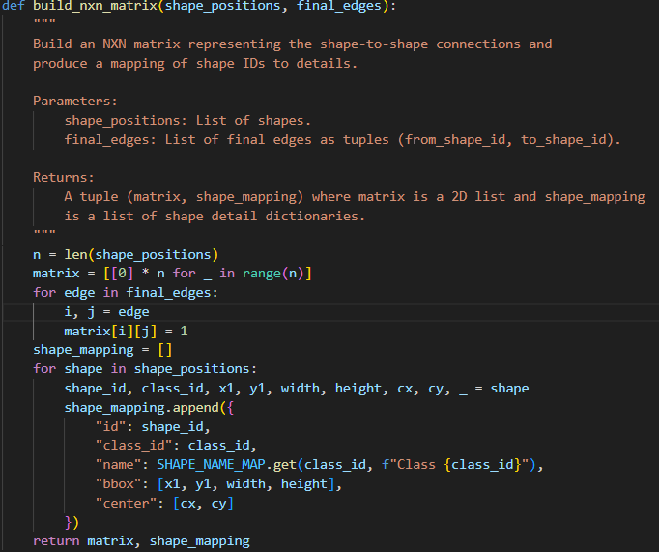
NxN Matriks Oluşturma
Sadece bağlantı bilgileri için daha basit bir saklama yöntemi.
Şekiller arası bağlantıları temsil eden, her hücresinde bağlantı varlığı 1 ile gösterilen NXN boyutunda bir matris oluşturulur.
Ayrıca, her şeklin bazı detaylarının yer aldığı bir eşleme (mapping) de üretilir.

Slide 17
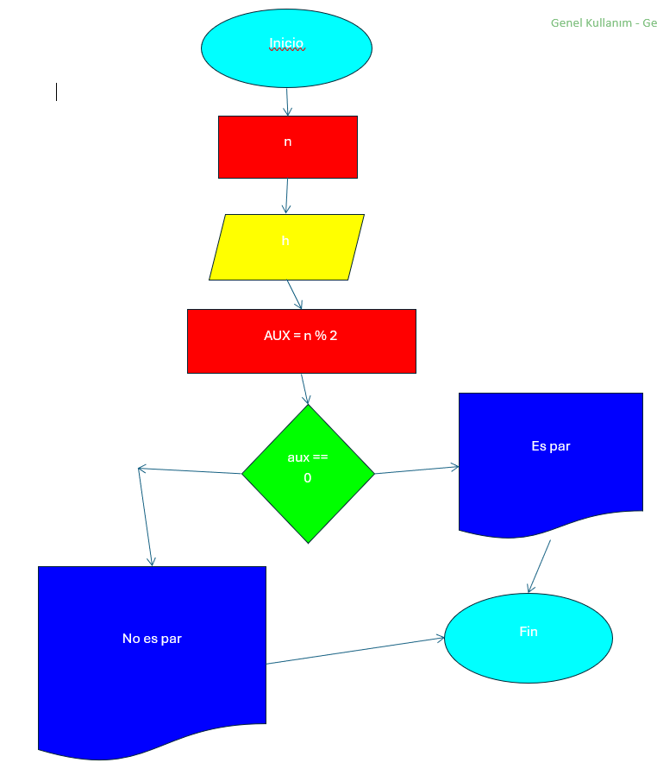
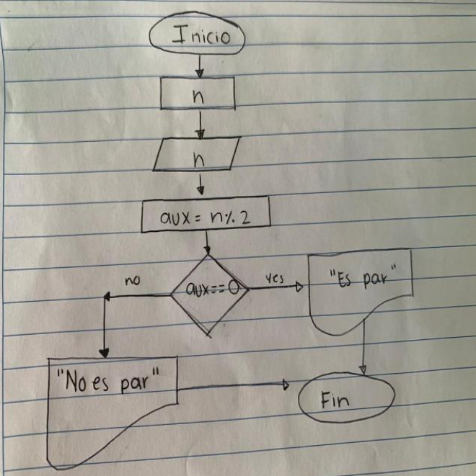
Sonuçlar

Slide 18
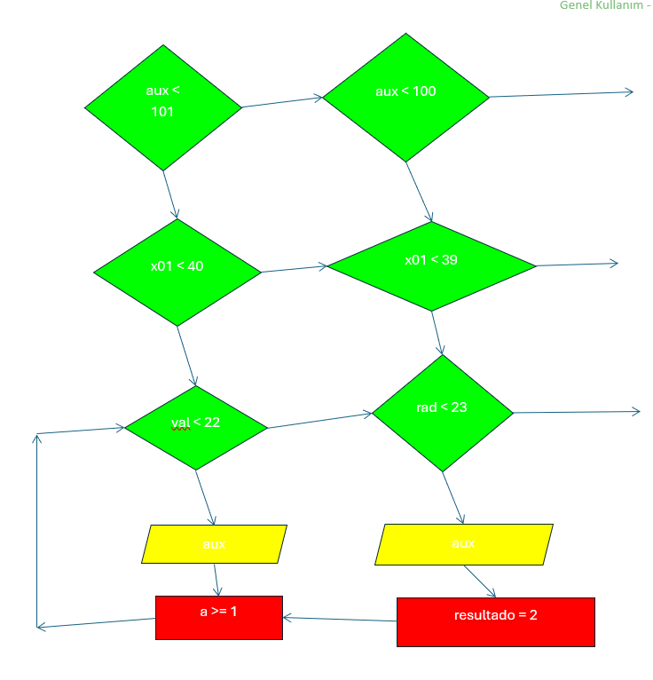
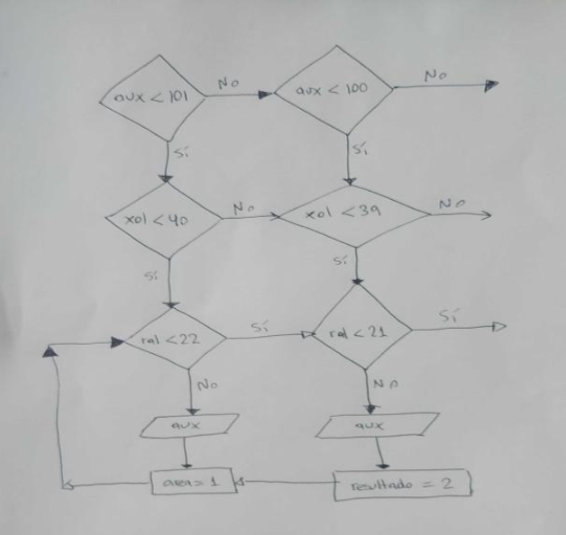
Sonuçlar

Slide 19

Dinlediğiniz İçin Teşekkürler.
Eren Torlak

